Slide 1
Programmering av Micro:bit i MakeCode
Övningar för nybörjare

Slide 2
Micro:bit kan programmeras i programmeringsmiljön MakeCode. Miljön erbjuder också en utmärkt simuleringsbild av Micro:bit. Tack vare detta kan man bekanta sig med programmeringen av Micro:bit även om man inte har tillgång till enheten. Med simulering löper också testningen av programkoden snabbare, eftersom programmets funktion visas genast.
Med simulatorer får man en god första kontakt med robotprogrammering, men de fyller inte behovet av konkret robotteknik i undervisningen. I fallet Micro:bit kan man till exempel inte simulera elektronisk utrustning. Om du har en Micro:bit kan du göra dessa övningar och ladda upp programmet på enheten för att prova det konkret.
I detta avsnitt a. ingår en kortfattad handledning i användningen av programmeringsmiljön och b. programmeras spelet sten, sax, påse, som sedan utvecklas till en tärning.
Översikt över avsnittet

Slide 3
Övningens innehåll
Gå till webbplatsen MakeCode och starta ett nytt projekt
Översikt över programmeringsmiljön
Grunderna i användningen av block
Radering av block, Input-händelse och kommandot string
Flera Input-händelser och kommandot show number
Använda en färdig variabel i ett kommando
Spara och ladda projekt
Sammanfattning
Användning av programmeringsmiljön

Slide 4
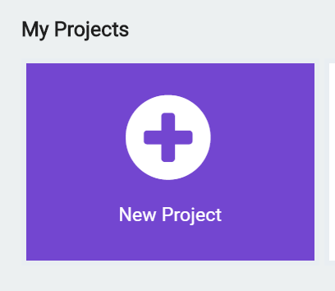
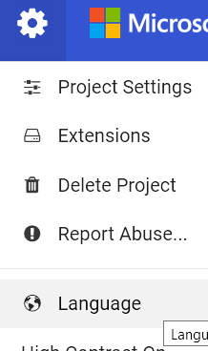
Gå till webbplatsen MakeCoden Micro:bit med webbläsaren.
Starta ett nytt projekt genom att klicka på ”New project”.
Vi rekommenderar att du använder programmeringsmiljöns engelskspråkiga version. Du kan ändå byta språkversion om du vill genom att klicka på kugghjulsikonen uppe till höger och i utdragsmenyn välja Language.
Gå till webbplatsen och starta ett nytt projekt
1
2
3
Användning av programmeringsmiljön

Slide 5
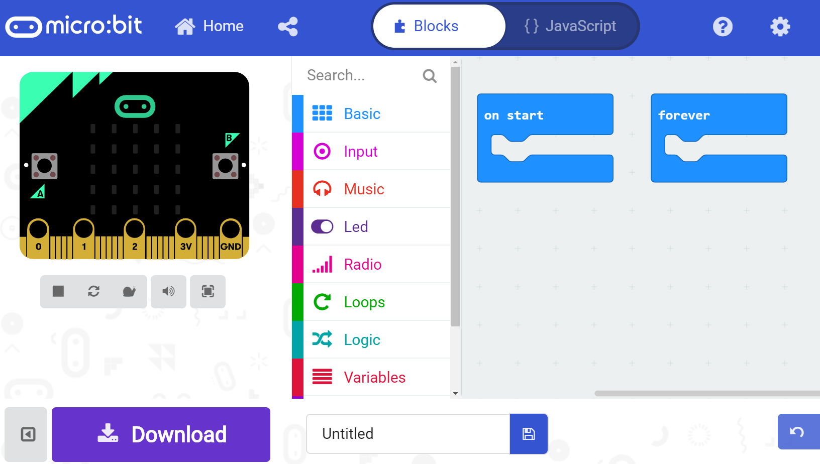
Översikt över programmeringsmiljön MakeCode
Tillbaka till startmenyn; dela projekt
Menyer med kommandon och konstruktioner för programmering
Växla mellan blockprogrammering och textuell programmering
Inställningar
Interaktiv simulering av Micro:bit
1
Kodfönster
Ångra, gör om; zooma in, zooma ut
Ladda, namnge och spara program
Användning av programmeringsmiljön

Slide 6
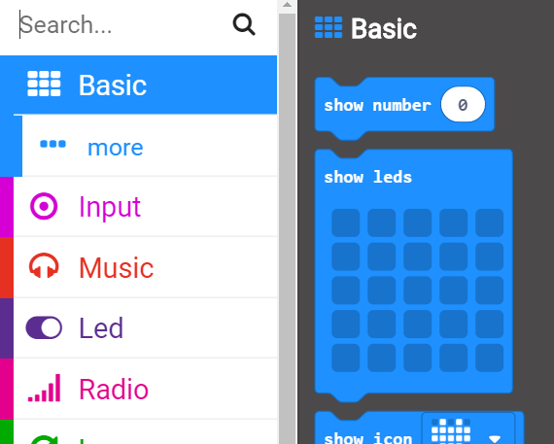
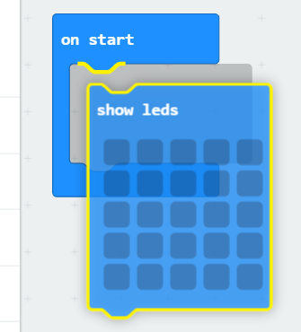
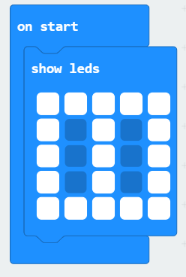
Klicka på menyn Basic. Här hittar du allmänna och enkla kommandon.
För kommandot show leds till kodfönstret och placera det i händelsen on start.
I rutnätet kan du rita en figur genom att klicka på önskade rutor. Micro:bit visar figuren på sin diodmatris.
Grunderna i användningen av block
1
2
3
Användning av programmeringsmiljön

Slide 7
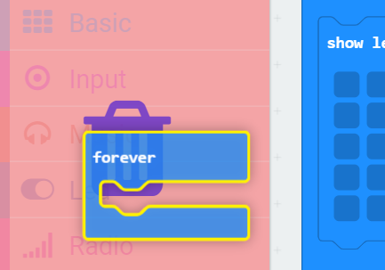
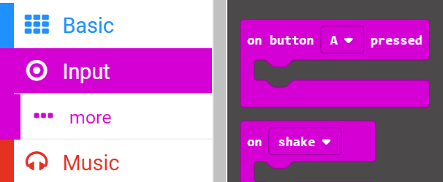
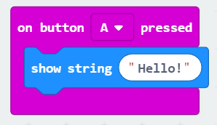
Radera konstruktionen forever genom att lägga den på menyerna.
Hämta on button [A] pressed från menyn Input till kodfönstret.
Hämta kommandot show string (“Hello!”) från menyn Basic och placera det i det nyss hämtade. Om du nu trycker på Micro:bits A-knapp i simuleringsfönstret visas texten “Hello!” på skärmen. Texten kan bytas ut mot önskad text.
Radering av block, Input-händelse och kommandot string
1
2
3
Användning av programmeringsmiljön

Slide 8
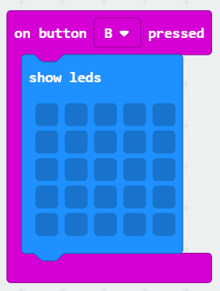
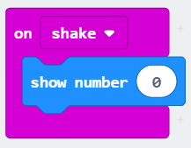
Programmera en händelse också för knapp B, t.ex. show leds.
Hämta on [shake] från menyn Input till kodfönstret.
Hämta kommandot show number (0) från menyn Basic och placera det i konstruktionen som du nyss hämtade. Om du nu klickar på SHAKE i simuleringsfönstret, visas talet 0 på displayen. Talet kan ändras.
Flera Input-händelser och kommandot show number
1
2 + 3
Användning av programmeringsmiljön

Slide 9
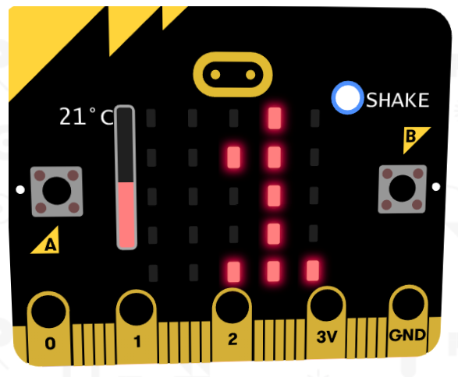
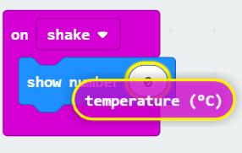
Hämta slutligen variabeln temperature (°C)-från menyn Input och placera den på talets (0) plats i kommandot show number (0).
Om du nu klickar på SHAKE i simuleringsfönstret, visas den temperatur som Micro:bits givare avläser på displayen. I simuleringen kan temperaturen ändras på balken som visas i simuleringsfönstret.
Använda en färdig variabel i ett kommando
2
1
Användning av programmeringsmiljön

Slide 10
Namnge projektet och spara det på din dator.
Om du har en Micro:bit-enhet kan du klicka på knappen Download. Du får då en kortfattad instruktion om hur du överför filen till enheten.
Du kan hämta ett projekt från datorn till programmeringsmiljön med knappen Import som finns till höger i startmenyn (Home).
Använda en färdig variabel i ett kommando
2
1
3
Användning av programmeringsmiljön

Slide 11
Vad har detta med robotik att göra?
Väsentligt i inbyggda system är att datorn får indata (input) från omgivningen med hjälp av givare och agerar enligt programmet med hjälp av aktuatorer. I övningen gavs indata av knapparna A och B samt temperaturgivaren. Som aktuator fungerade diodmatrisen.
Sammanfattning

Slide 12
Förkunskaper: Övning a. har utförts och begreppet variabel är bekant i en programmeringskontext.
Övningens innehåll
MakeCode-tutorial
Färdigt program för spelet sten, sax, påse på olika språk.
Uppgift: Utveckla programmet till en elektronisk tärning
Lösning 1/2: Ge variabeln ett nytt namn och ange ett nytt intervall för slumptalet
Lösning 2/2 Kopiera konstruktioner och slutför programmet
Färdigt tärningsprogram på olika språk
Från sten, sax, påse till tärning

Slide 13
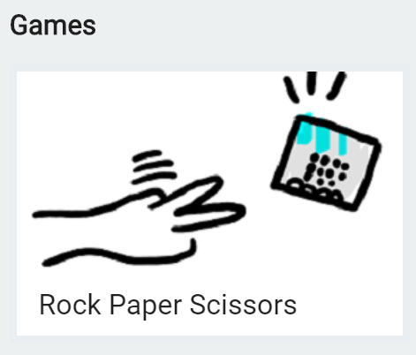
Gå till webbplatsen MakeCoden Micro:bit med webbläsaren. Om du redan har programmeringsmiljön öppen kan du klicka på Home uppe till vänster.
Sök avdelningen Games i startmenyn och välj Rock Paper Scissors. Nu kommer du till en handledd programmering av spelet sten, sax, påse (tutorial).
OBS! Om du inte hittar denna handledning (tutorial) eller om du inte gillar den, kan du hitta samma anvisningar som bilaga till detta kapitel (Bilaga 2, Micro:bit sten, sax, påse). På nästa sida visas det kompletta programmet.
Handledd programmering i MakeCode
1
2
Från sten, sax, påse till tärning

Slide 14
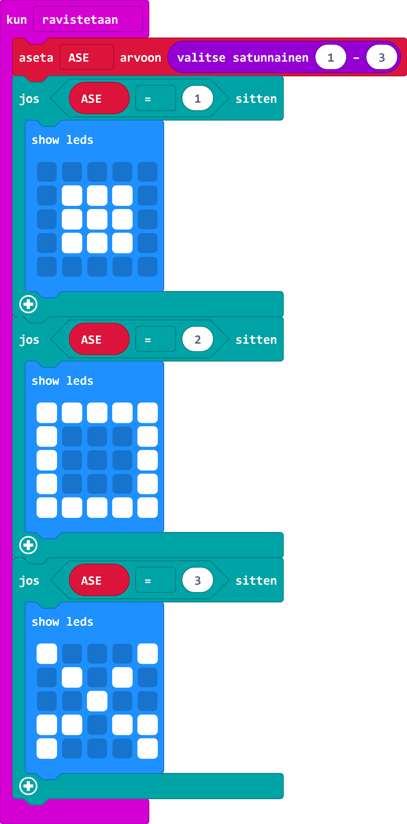
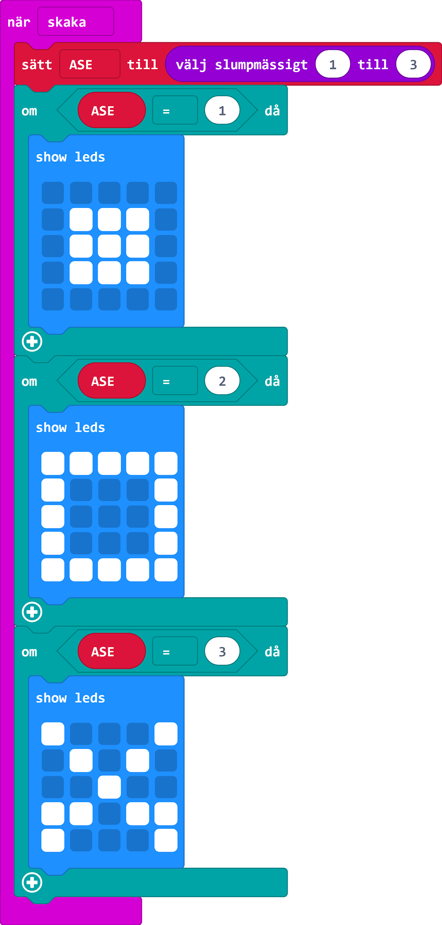
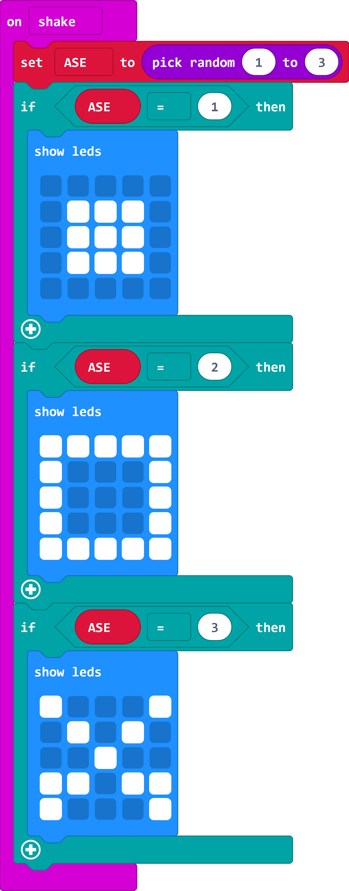
Färdigt program för spelet sten, sax, påse på olika språk.
2
1
Från sten, sax, påse till tärning

Slide 15
Genom att använda programmet för sten , sax, påse som grund kan du lätt använda skakningen för skapa att en Micro:bit-tärning!
Om du var uppmärksam när vi skapade programmet ovan kan du programmera tärningen i en handvändning.
Försök först själv. Se först sedan på anvisningarna på de följande sidorna.
Uppgift: Utveckla programmet till en elektronisk tärning
Från sten, sax, påse till tärning

Slide 16
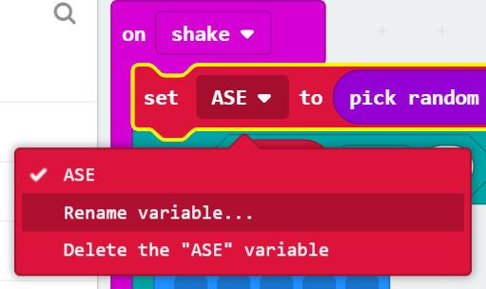
Variabelns namn ska vara beskrivande. Därför lönar det sig att ge den ett nytt namn, till exempel ”tal”.
Det räcker naturligtvis inte längre att slumpmässigt välja antalet ögon i intervallet 0–2 tai 1–3, utan det måste finnas sex olika utfall. För detta duger till exempel 1 to 6.
Lösning 1/2: Ge variabeln ett nytt namn och ange ett nytt intervall för slumptalet
1
2
Från sten, sax, påse till tärning

Slide 17
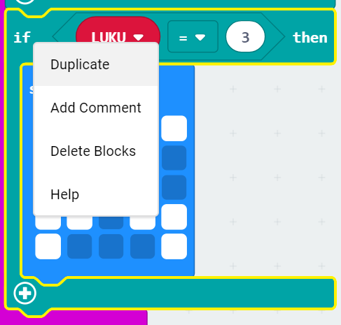
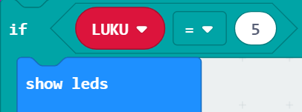
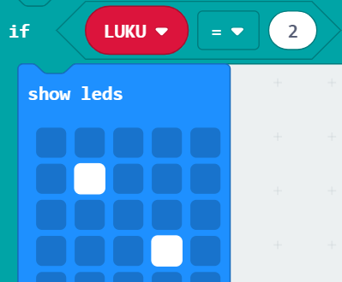
Nu behöver vi tre villkorssatser till. Det snabbaste sättet är att kopiera den färdiga villkorssatsen genom att klicka på den med den högra musknappen och välja Duplicate. På så sätt kopieras hela konstruktionen.
Kom ihåg att i de nya villkorssatserna använda talen 4, 5 och 6.
Slutligen väljer vi figurerna som ska visas i show leds så att de illustrerar antalet ögon på en tärning.
Lösning 2/2: Kopiera konstruktioner och slutför programmet
1
2
3
Från sten, sax, påse till tärning

Slide 18
Färdigt tärningsprogram på olika språk (svenska)
Från sten, sax, påse till tärning

Slide 19
Färdigt tärningsprogram på olika språk (finska)
Från sten, sax, påse till tärning

Slide 20
Färdigt tärningsprogram på olika språk (engelska)
Från sten, sax, påse till tärning

Slide 21
Programmering och återanvändning av kod
Enkla program kan ofta modifieras så att de kan användas för något annat ändamål. I övningen utgick vi från programmet för spelet sten, sax, påse när vi skapade ett tärningsprogram.
Det samma gäller i automationstekniken: Vilken är skillnaden mellan belysning som tänds automatiskt och larm som utlöses av en rörelsekännare? Programmen kan se nästan identiska ut, men det ena har programmerats så att det startar ett larm i en högtalare och det andra så att det kopplar på lampor.
Sammanfattning

